Slide 1

第十八組
智慧遙控車模擬遊戲
指導老師:
朱彥銘 老師
小組成員:
0524073 張育瑄
0524041 吳祥瑋
0524021 羅鈞煌

Slide 2
01
專題特色
02
利害關係人目標表
目錄
03
事件表
Contents
04
使用案例圖
05
系統畫面示意圖
06
系統活動圖

Slide 3
專題特色
1

Slide 4
01
專題特色
本計畫架構分為三大部分
【網路攝影機】辨識可行駛的賽道，以及車輛目前的位置與速率。
【人工智慧】規劃賽車的最佳行進路徑，並遠端遙控賽車。
【遙控車】透過射頻裝置獲得人工智慧分析過後的指令，使模型車自行思考、行走。
2
Notes:
本計畫應用了人工智慧與機器人操控的技術，讓模型車可以自己思考如何在跑道上行走、找出最佳的行進路徑、如何避開、超越前方的車輛。我們將傳統的模型賽車加入人工智慧之後，讓賽車可以自己思考最佳的駕駛路徑，模擬車子實際上路的情況。

Slide 5
利害關係人 目標表
3

Slide 6
02
利害關係人目標表
利害關係人(參與者) | 目標
玩家(使用者) | 流暢且輕鬆地操控車輛 在跑道內任意放置與拿取自動駕駛車輛
車輛管理人員 | 快速且方便地知道車輛目前情況 在車輛發生問題時第一時間得知並進行維修
軟體管理人員 | 分析車輛行駛狀態 分析車輛前方的障礙物 流暢地使用分析後的情況操控車輛 使車輛避開前方障礙物
4

Slide 7
事件表
5

Slide 8
03
事件表
事件名稱 | 使用案例名稱
玩家(使用者)將車輛放置於跑道上 | 放置自動駕駛車輛
玩家(使用者)使用手機操控車輛 | 自行操控車輛
車輛管理人員定期維護車輛 | 車輛維護作業
軟體管理人員透過影像辨識分析車輛之行徑路徑 | 車輛路徑分析作業
軟體管理人員透過影像辨識操控車輛閃避障礙物 | 預測障礙物、閃避處理作業
6

Slide 9
使用案例圖
7

Slide 10
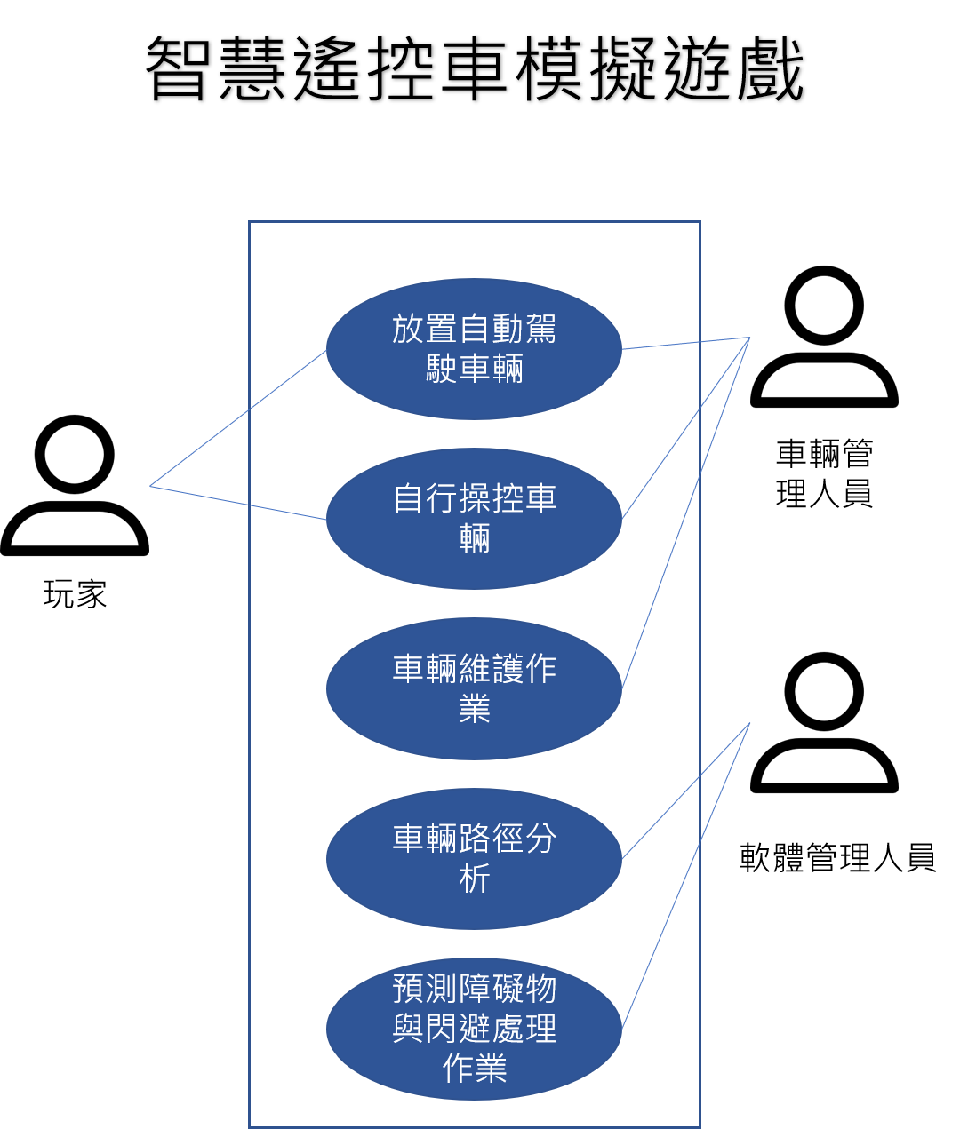


03
使用案例圖
8

Slide 11
03
重要使用案例
使用案例名稱 | 車輛路徑分析
使用案例描述 | 透過影像辨識分析並規劃車輛的行徑路徑
主要參與者 | 軟體管理人員
前置條件 | 玩家放置車輛於跑道內
後置條件 | 車輛自動運行於跑道
主要成功情節 | 軟體管理人員 | 系統
 | 1. 擷取賽道畫面 2. 取得車輛位置 3. 分析車輛狀態 4. 規劃車輛路徑 5. 透過分析後資訊操控車輛 | 啟動網路攝影機 透過射頻裝置與車輛連線 3. 影像分析 4. 障礙物辨識 5. 透過射頻裝置操控車輛
例外情節 | 若車輛故障或是離開跑道，需要車輛管理人員進行維護。
其他需求 | 需根據要求規劃跑道。
9

Slide 12
系統畫面 示意圖
10

Slide 13
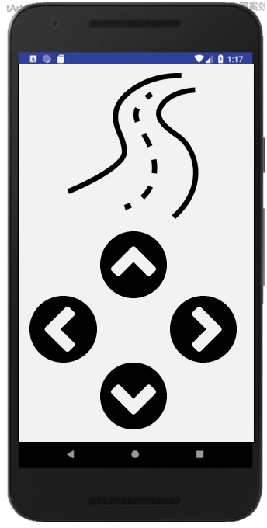
04
系統畫面示意圖
11

Slide 14
系統活動圖
12

Slide 15
03
系統活動圖
玩家(使用者) | 軟體管理人員 | 車輛管理人員
放置車輛
判斷是否為自動駕駛車輛
使用者自行操控
[不是]
[是]
判斷前方是否有障礙物
車輛故障
車輛維修
[不是]
[是]
通道暢行
閃避障礙物
[修理完畢]
將車輛放回跑道或給使用者
13
規劃路線完成

Slide 16
03
系統架構圖
Car
nRF52832
APP
AI
Camera
Control instruction
Frame
General Control
Dodge Control
Control
Car
nRF52832
APP
AI
Camera
13

Slide 17
:System
系統循序圖
EstablishConnection()
InputDirectionMessage()

Slide 18

14

